Slide 1
Dataset constructor by Unity
2022.02.21 표혜란

Slide 2
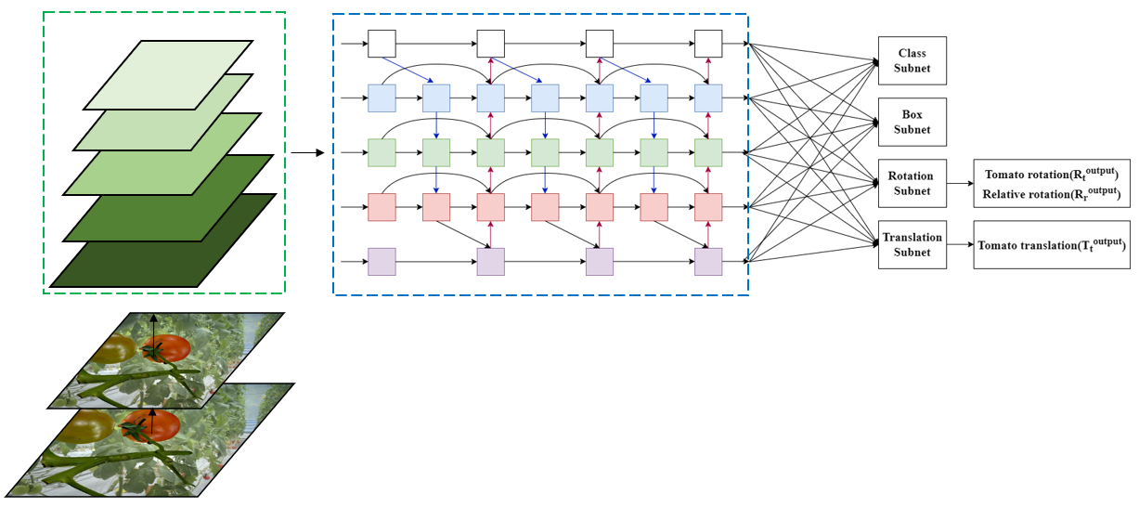
Dataset 대상 deep learning network
Annotate
Class
Mask
Translation(x, y, z)
Rotation (rx, ry, rz)
+ camera intrinsic
+ 2D center
+ model info
Output
Class
Bounding Box
Translation
Rotation

Slide 3
Generator
Annotate 대상 객체(ex. 토마토)가 놓여질 중심 객체(ex. 메인 줄기)를 random 회전, random 위치에 배치
매 이미지 마다 포함할 annotate 대상 객체 선정
각 class마다 1개의 객체 선정, 하나도 선택되지 않을 수 있음
중심 객체 주변에 대상 객체를 현실과 유사한 위치, 회전으로 배치
카메라 기준 translation, rotation 값 계산 (왼손 좌표계 기준)
오른손 좌표계 기준으로 translation, rotation 값 변환
Annotate
이미지 캡쳐

